Slide 1


Metody a směry v logistice zásobování
Orálková Alena UČO: M20050 Logistický management 2

Slide 2
Obsah
Zásobování
Metody zásobování
Objednací systémy
Koncept JIT
ABC a XYZ analýza

Slide 3
Zásobování
Zásobování zajištuje plynulost procesů ve firmě
Náklady na udržování zásob
    Náklady vázané v zásobách
    Skladovací náklady
    Náklady na pořízení zásob
    Náklady na likvidaci zastaralého zboží
    Mají zahrnovat pouze ty náklady, které se mění v souvislosti s množství zásob na skladě

Slide 4
Metody v zásobování
Metoda přímé odvolávky
  Požadavek na základě objednávky od zákazníka
Metoda sbližování dodavatelů a odběratelů
  Umístění dodavatele do provozní blízkosti odběratele
Metoda společného řízení zásob
  Synchronizace zásobování výroby

Slide 5
Závislá X Nezávislá poptávka
Závislá poptávka
    Jde odvodit z poptávky po jiném zboží
    Lze ji stanovit se 100 % jistotou
    Výroba strojů potřebuje určité díly k sestavení stroje
    Tuto poptávku lze naplánovat (kusovník)
Nezávislá poptávka
    Vzniká libovolně, nemá vztah k poptávce po jiných druzích výrobků (zboží v obchodě)
    Nelze ji stanovit se 100 % jistotou

Slide 6
Objednací systémy 1/2
Pevné
Proměnné
Množství
Okamžik objednání

Slide 7
Objednací systémy 2/2
 | Pevné objednací množství Q | Proměnné objednací množství (doplněné do plna) S
Objednávání v proměnných okamžicích B | BQ | BS
Objednávání v pevných okamžicích s | sQ | sS

Slide 8
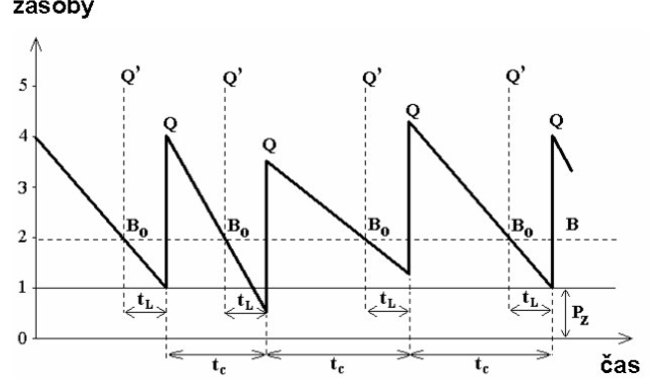
BQ - hladina klesne na úroveň B, objedná se konstantní množství Q

Slide 9
JIT – Just in time
Charakteristika
Spolehlivé dodávky
Přínosy
Navýšení produktivity
Snížení stavu zásob
Zkrácení dodávkového cyklu
Lepší obrátky zásob
Kontroly kvality
Spolehlivá komunikace
Úzké vazby mezi dodavateli

Slide 10
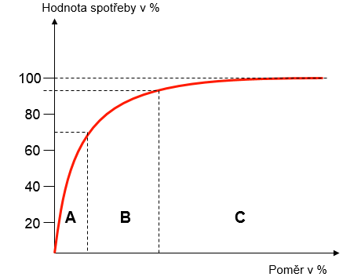
ABC analýza
A
50-80% podíl hodnoty připadá na 5-15 % skladových zásob
B
10-25% podíl hodnoty připadá na 30 % skladových zásob
C
5-15% podíl hodnoty připadá na 50-80% skladových zásob

Slide 11
XYZ analýza
X
Konstantní spotřeba při malých příležitostných výkyvech (plynulost)
Y
Spotřeba se silnějšími výkyvy, sezónní kolísání (částečně plynulá spotřeba)
Z
Nepravidelná spotřeba, nízká přesnost předpovědi (náhodná spotřeba)

Slide 12
Matice ABC/XYZ
 | A | B | C
X | Velký podíl na obratu Pravidelná spotřeba | Střední podíl na obratu Pravidelná spotřeba | Malý podíl na obratu Pravidelná spotřeba
Y | Velký podíl na obratu Spotřeba s výkyvy | Střední podíl na obratu Spotřeba s výkyvy | Malý podíl na obratu Spotřeba s výkyvy
Z | Velký podíl na obratu Nepravidelná spotřeba | Střední podíl na obratu Nepravidelná spotřeba | Malý podíl na obratu Nepravidelná spotřeba
AX – vhodné použití systému JIT
CZ – dodání na jednorázovou objednávku

Slide 13
Zdroje
JUROVÁ, Marie. Výrobní a logistické procesy v podnikání. Praha: Grada Publishing, 2016, 254 s. ISBN 978-80-247-5717-9.
TICHÝ, Jaromír. Logistické systémy. Vydání první. Praha: Vysoká škola finanční a správní, a.s., 2021. 127 stran. Educopress. ISBN 978-80-7408-225-2.
TOMEK, Gustav a Věra VÁVROVÁ. Řízení výroby a nákupu. Praha: Grada Publishing, 2007, 378 s. ISBN 978-80-247-1479-0.
UKOSZOVÁ, Xenie. Logistika pro obchod a marketing. 1. vydání. Jesenice: Ekopress, 2020. 146 stran. ISBN 978-80-87865-59-0.

Slide 14
Děkuji za pozornost

